Slide 1
2月Java養成科 Team Matrix
Project Member
三上 拓也（Mkm）
大鹿 聡（Shika）
松原 翔（Sho）
Notes:
２月Java養成科TeamMatrixの制作発表を始めます。 ＾プロジェクトメンバーは３人で、
＾三上 拓也 ＾大鹿 聡 ＾松原 翔です。よろしくお願いします。

Slide 2
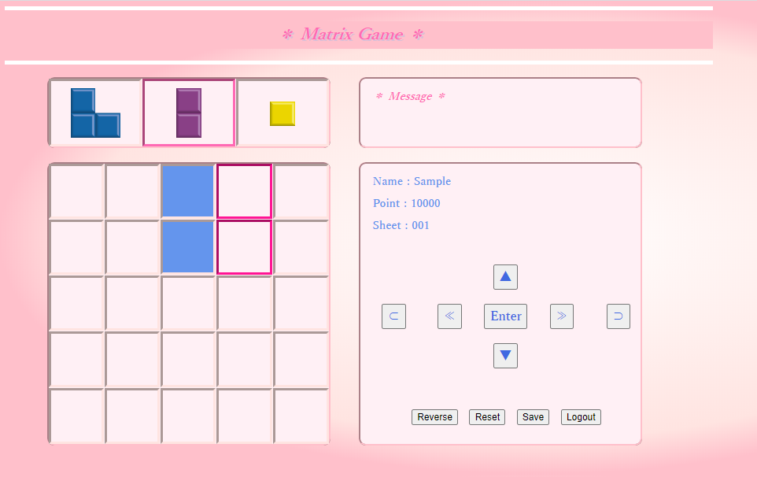
TeamMatrix 制作物
それは・・・？
Notes:
私達TeamMatrixが制作実習の制作した物、＾それは＾MatrixGameとよばれるパズルゲームです。

Slide 3


MatrixGameって何？
ブロックを置いて消していくゲーム！
Notes:
MatrixGameについて説明します。
ぷよぷよやテトリスといった落とし物パズルゲームのプロトタイプとなるものを作成しました。
当初の機能要件では前述したこれらの有名なものと同じように
落ちてくるパズルを組み合わせてゲームを進めていくといったものをつくりたかったのですが
作るには私達の今の技術力ではできないのはわかっていたので
少しでもそれに近いものをつくっていくために
授業で習ったことを応用また自分たちが知った新しい技術を取り入れて
＾単純なブロックをおいて消していくゲームを制作しました。

Slide 4
MatrixGame制作目的
娯楽を提供したい！
自分たちの勉強をつなげたい！
新しいものを制作したい！
参考になるコードを残したい！
チャレンジしたい！
Notes:
何故このGameを作ったかの制作目的について 説明します。
私達チームはまず
＾みなさんに楽しんでもらえるものを作りたいという目的で制作実習にあたりました。
＾制作の中で自分たちの勉強の復習を行い自分たちの勉強したことをつなげたい。
＾今までになかった新しいものを作りたい。
＾今後働いていく中で参考になるコードをつくり自分たちの力としたい。
ゲームといわれるアプリケーションの中でも最もそれぞれのコードの関連性が高くなりやすく難しい課題に
＾チャレンジしてみたい。
といった理由からこのゲームを選び制作しました。

Slide 5
プログラム開発
新規登録
作る
J
MatrixGame System
ログイン
作る
J
ゲーム
作る
J
Notes:
プログラム開発にあたって私たちは機能別に
＾それぞれのプログラムを作成し
6限目にそれぞれが制作したソースコードを
＾もちよって統合するといった流れでプログラミングを行いました。

Slide 6
開発にあたって
Java
Beans
Getter
ほしい
Setter
ほしい
メソッド
ほしい
Getter
Setter
Mehtod()
Notes:
機能別に組み上げていくにあたって ＾共有や送信取得するデータ、作ってほしい機能などをその日ごとにチームで話し合い、
それらを共有した状態でそれぞれコードを書いていきました。

Slide 7
反省点
開発環境が統合できていなかった
GitHub
GitHubに
あげるね
うまくいかない！
MatrixGame System
Notes:
反省点を挙げていきたいと思います。最初 私たちがプログラムをつくるにあたって自宅やこの学校での開発環境の統合が図れていない状況でgithubを使って開発していこうとしたので
自宅でつくってきたコードをあげるとほかの人の開発環境と違うからエラーをおこすといったことを起こしてしまい
この問題を解決「するのに何日もかけてしまいました。

Slide 8
改善方法
Eclipseのwarファイルでやり取りする
スクールの
共有フォルダ
MatrixGame System
Notes:
改善方法としましてはeclipseのwarファイルで
＾保存しそれらの変更点追加点をチームで話し合いながら進めていくといった
方法をとって解決しました。

Slide 9
Notes:
MatrixGameの機能別の詳しい説明を行いたいと思います。

Slide 10
機能概要
会員登録機能
ログイン機能
ログアウト機能
ゲーム機能
セーブ機能
Notes:
チームで最初に決めたアプリの機能概要について説明いたします。
まずゲーム機能を作るにあたってこれら５機能を作ることを定義しました。
これらの制作にあたって、デバック不足であったり
自分たちが目指したゲームの形までは満足いくまで作成できていなかったり、
制作発表の関係で１部機能を簡略化したものもありますが、
ほとんどの機能を作ることに成功しました。

Slide 11
デモンストレーション
Notes:
制作物のデモンストレーションを行います。大鹿さん松原さんお願いします。
(ctrl+windows+→)デモンストレーション終了後(ctrl+windows+←)

Slide 12
最後に・・・
今後の課題
Notes:
今後の課題

Slide 13
ご清聴 ありがとうございました！
Notes:
ご清聴ありがとうございました。

Slide 14
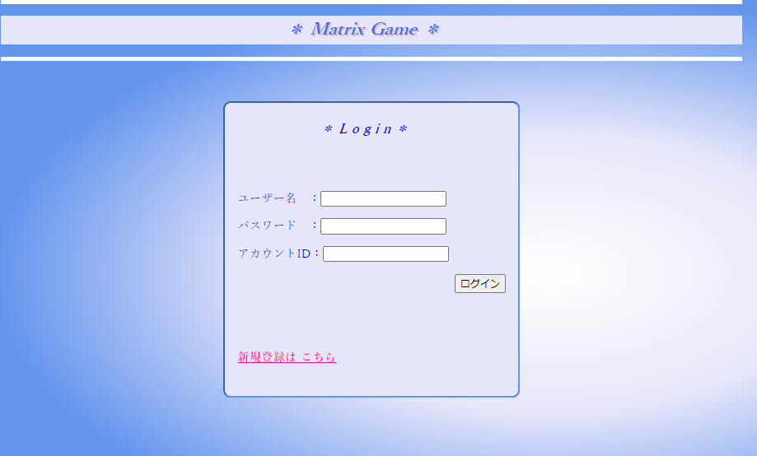
会員登録機能

Slide 15
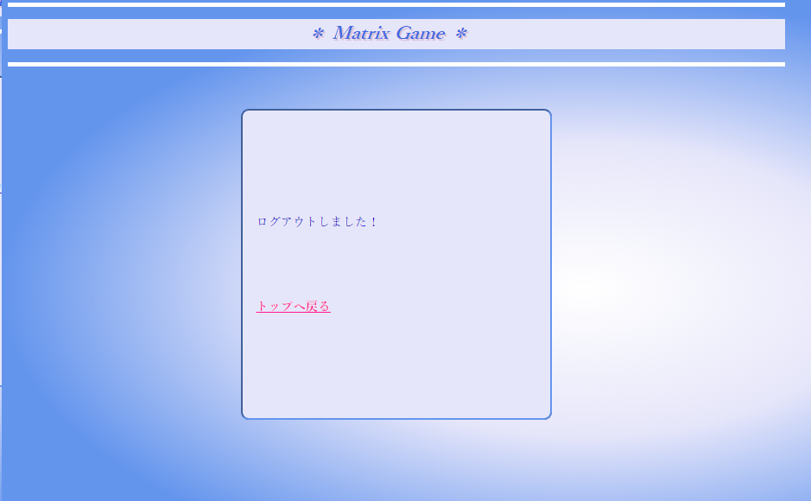
ログアウト機能
Notes:
各ユーザーを認識し

Slide 16
セーブ機能
Notes:
各ユーザーを認識し

Slide 17
ゲーム機能
Notes:
各ユーザーを認識し

